Slide 1
Lawinen – Probleme
Problemi tipici – valanghivi
RELOADED

Slide 2
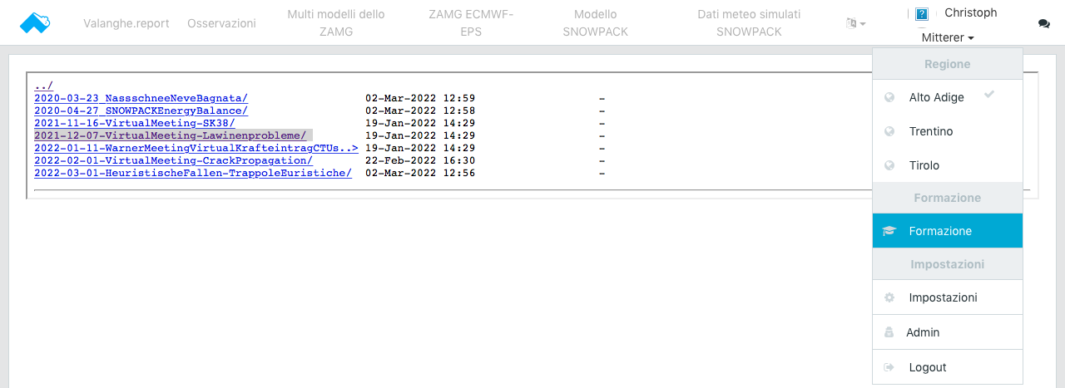

Slide 3
Lawinen – Probleme
Problemi tipici - valanghivi
Our aim: Uniform flow-chart in the EUREGIO / EAWS
© LWD Tirol und Südtirol

Slide 4
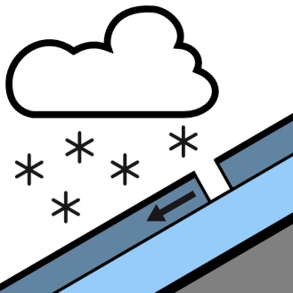

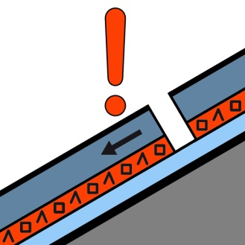

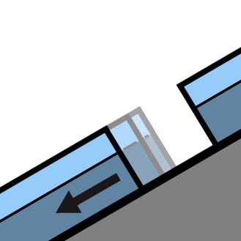
Die 5 Lawinenprobleme – I 5 problemi tipici valanghivi
Neuschnee
Neve fresca
Triebschnee
Neve ventata
Altschnee
Strati deboli profondi
Nassschnee
Neve bagnata
Gleitschnee
Valanghe di slittamento

Slide 7

ABWARTEN!
ASPETTARE!

Slide 8

AUSWEICHEN!
EVITARE!

Slide 9

DEFENSIV!
AGIRE CON PRUDENZA!

Slide 10

ZEITEINTEILUNG!
TEMPISTICA!

Slide 11

AUSWEICHEN!
EVITARE!

Slide 13
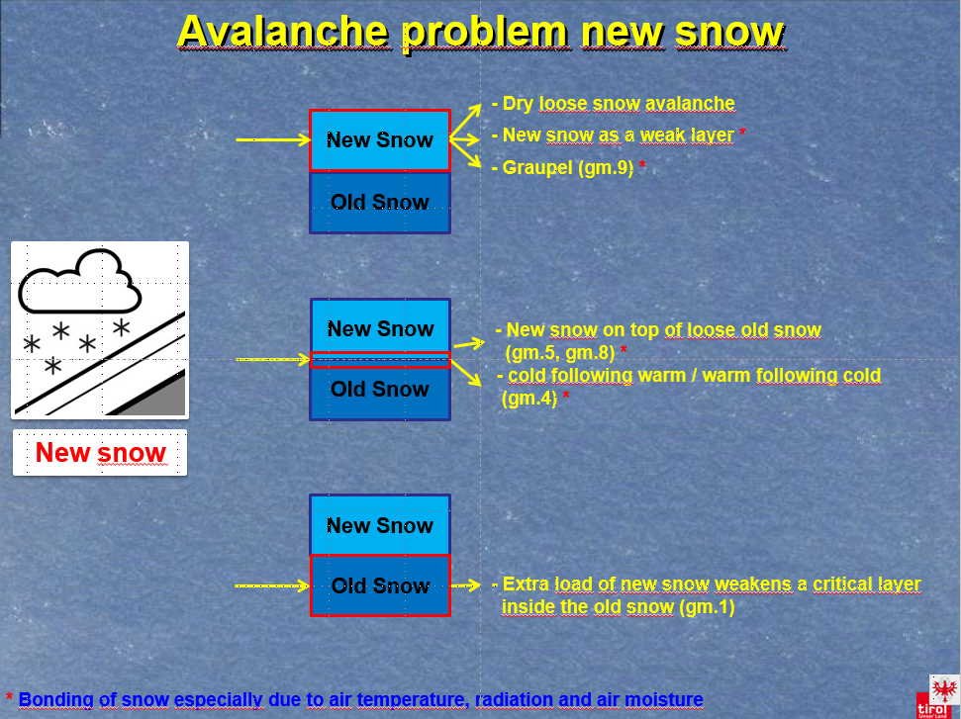
Flow-Chart Nairz (2013)

Slide 14
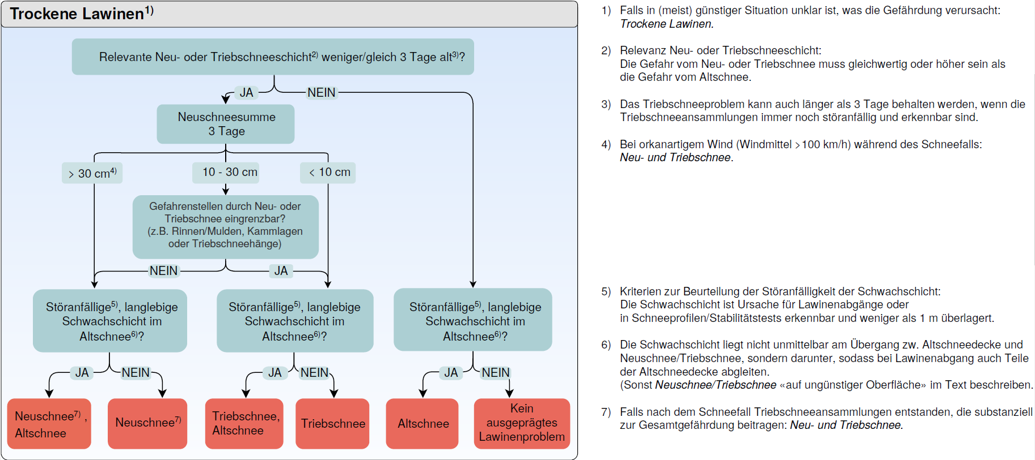
Flow-Chart SLF
Trockene Lawinen | valanghe asciutte

Slide 15
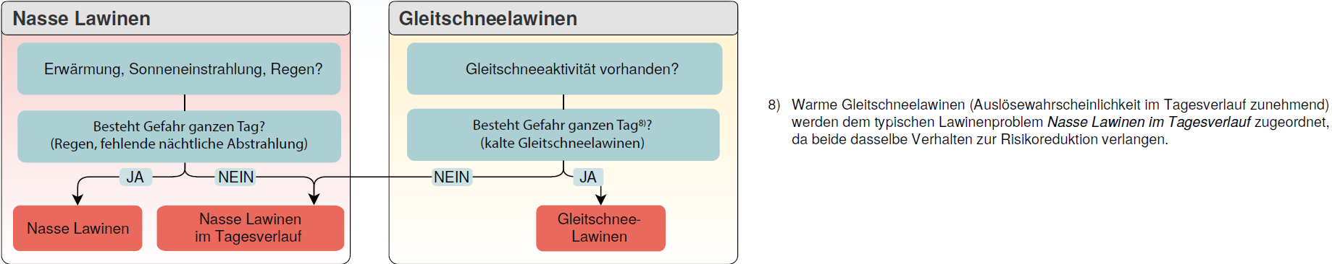
Flow-Chart SLF
Nasse Lawinen – Gleitschneelawinen valanghe bagnate – valanghe di slittamento

Slide 16
Flow-Chart Tognoni (2022)

Slide 17
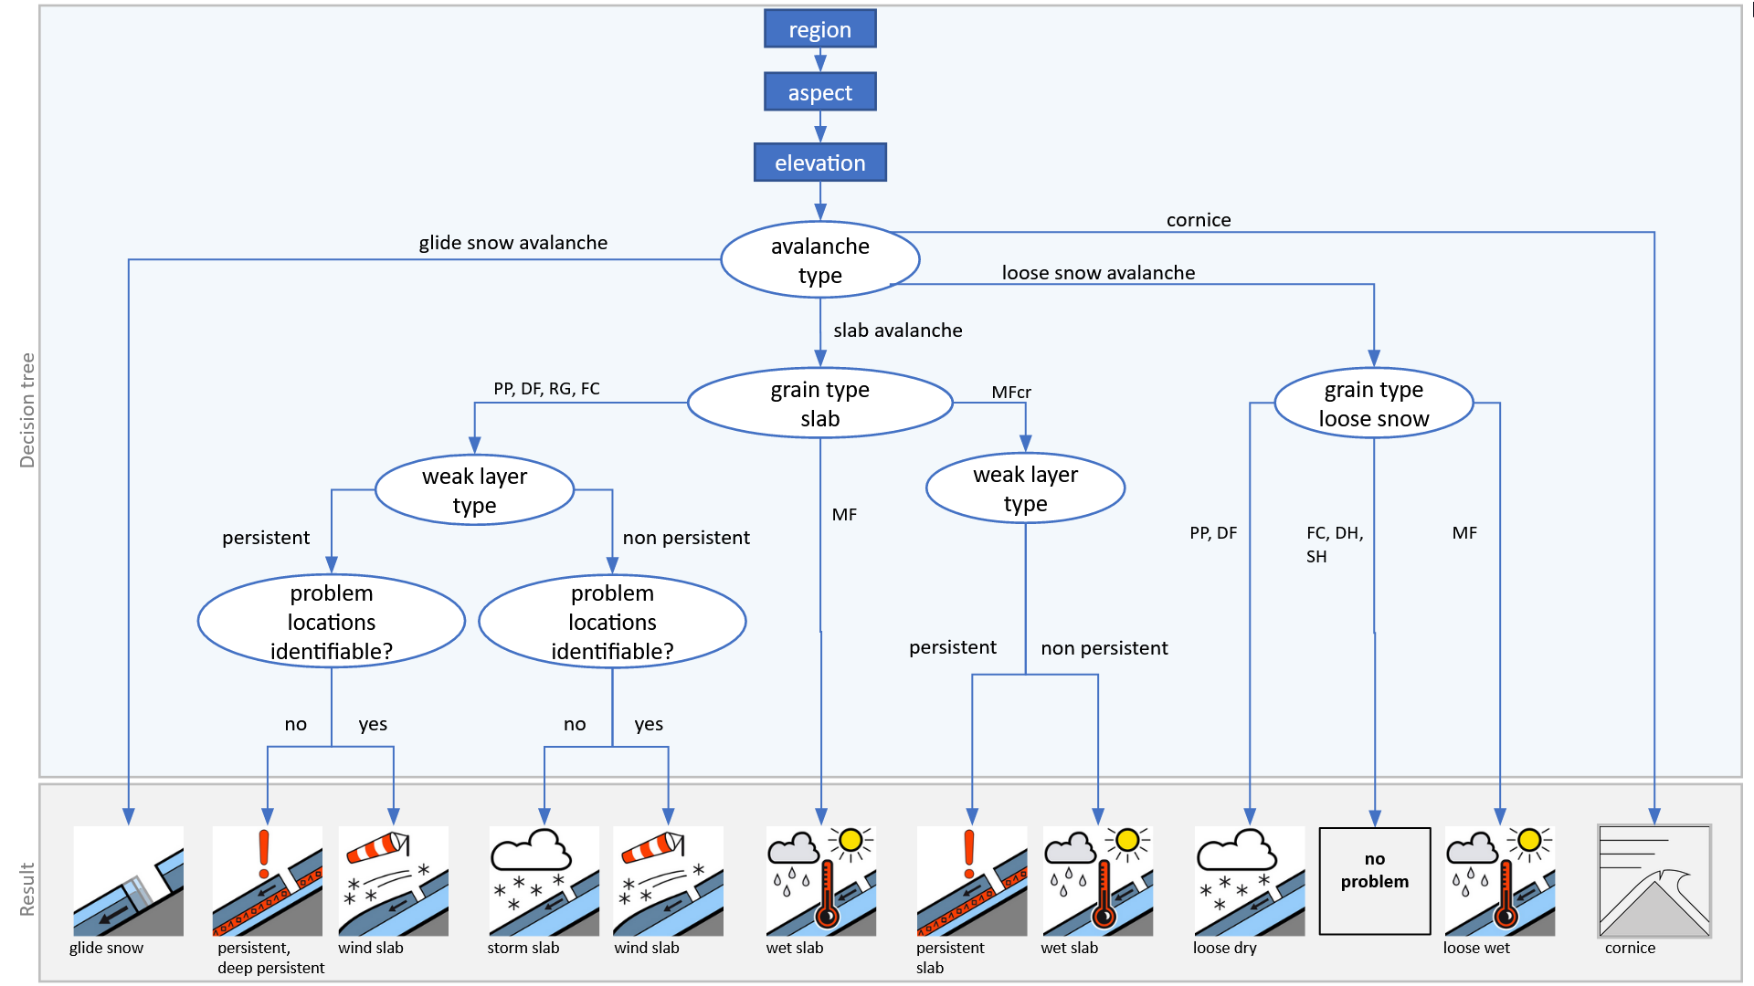
Flow-Chart Lanzanasto and Walcher (2022)

Slide 18
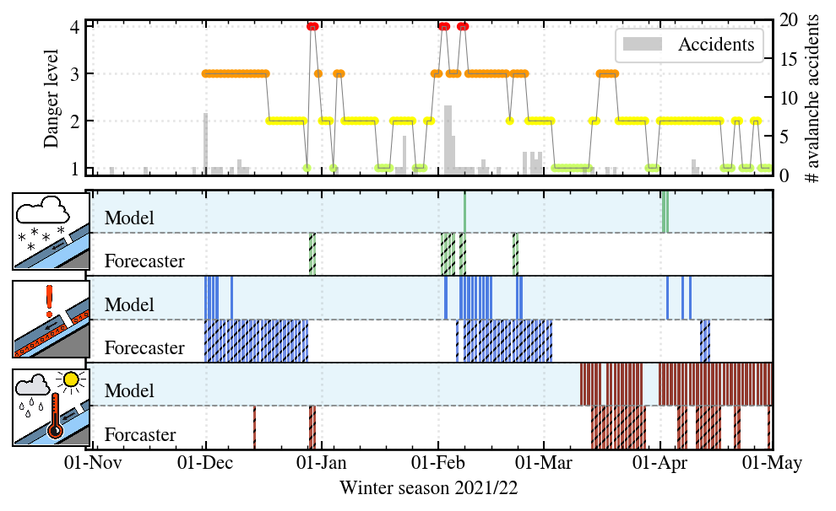
Code SNOWPACK (Reuter et al; Perfler et al)

Slide 19
Alle Situationen zuordenbar (welche zu Problemen führen können)
Lawinenprobleme müssen einfach & verständlich bleiben
Ausgabe, Entfernen von Lawinenproblemen muss nachvollziehbar & einheitlich sein
Beurteilung & Kommunikation trennen / sinnvoll verknüpfen
Tutte le situazioni sono assegnabili (il che può portare a problemi)
I problemi valanghivi devono rimanere semplici e comprensibili
La publicazzione, l'eliminazione dei problemi valanghivi deve essere comprensibile e coerente.
Separare valutazione e comunicazione / collegarle in modo significativo

Slide 20
Diskussion – Discussione

